Slide 1
Вртић Бисери
Музика чини живот бољим
Радионица за децу
Утицај музике на дечји развој
Родитељски састанак
27.3.2018

Slide 2
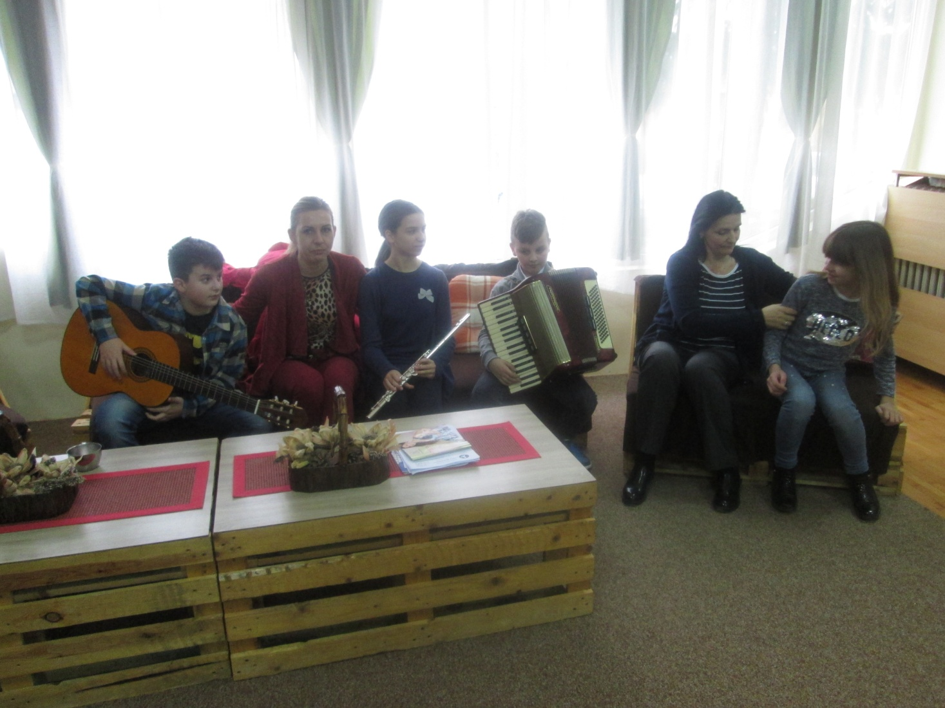
Гости родитељског састанка и радионице ученици
Музичке школе Стеван Христић
Дамјан,Дика ,Даница ,Даница.Ж. са професорима

Slide 3
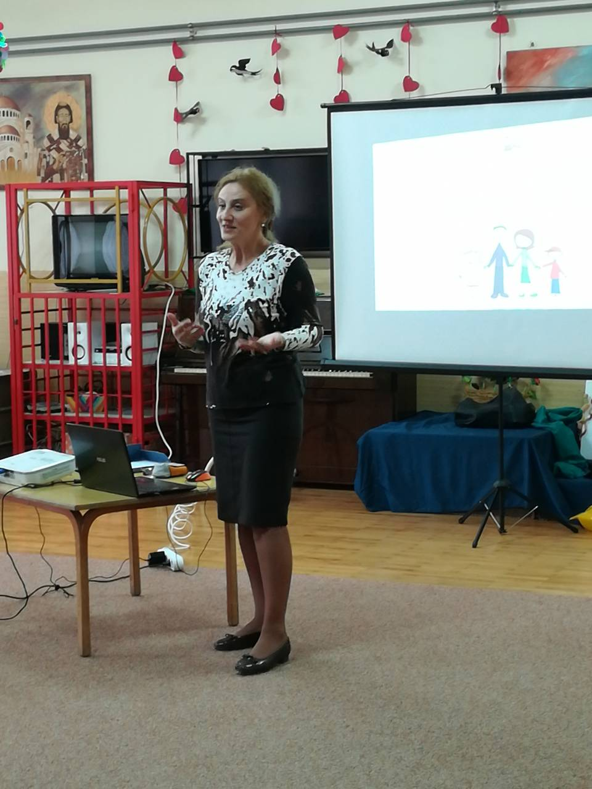
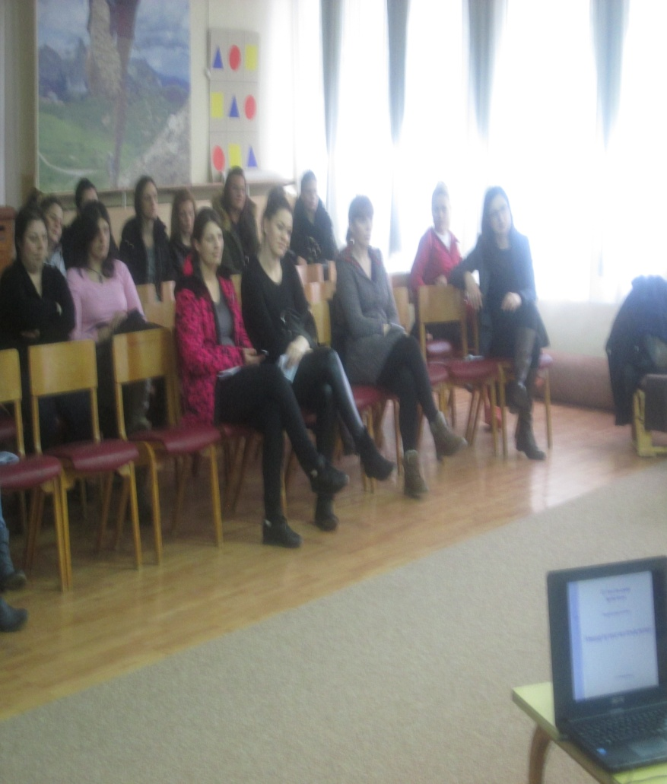
Утицај музике на дечји разред

Slide 4
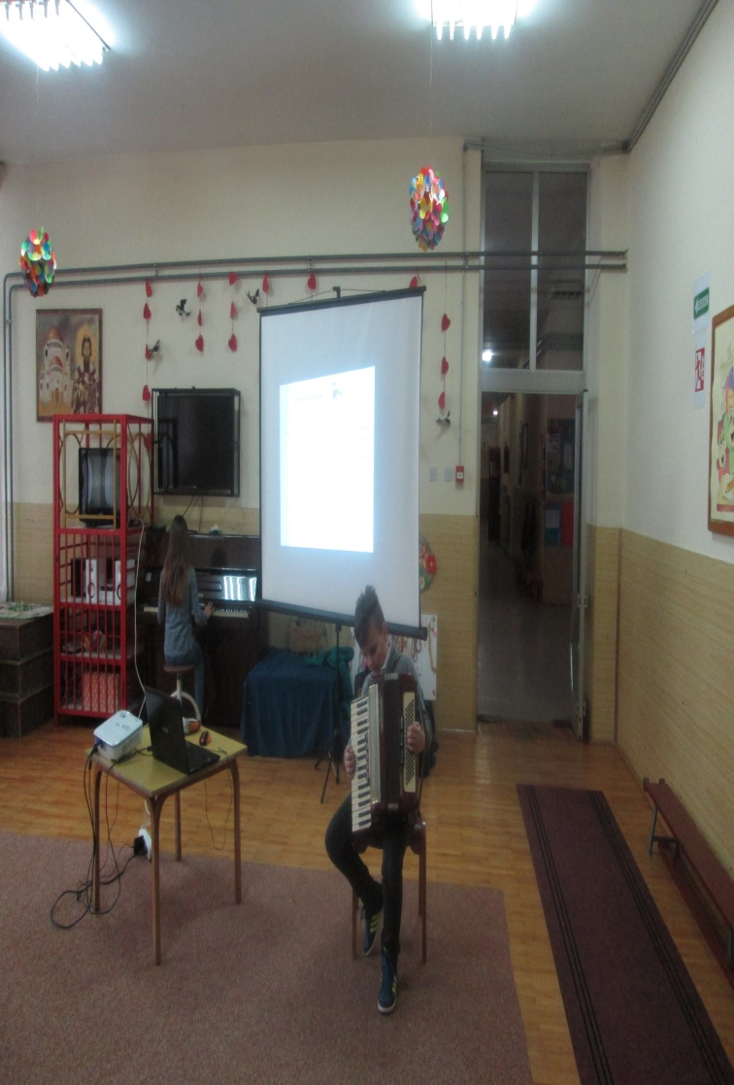
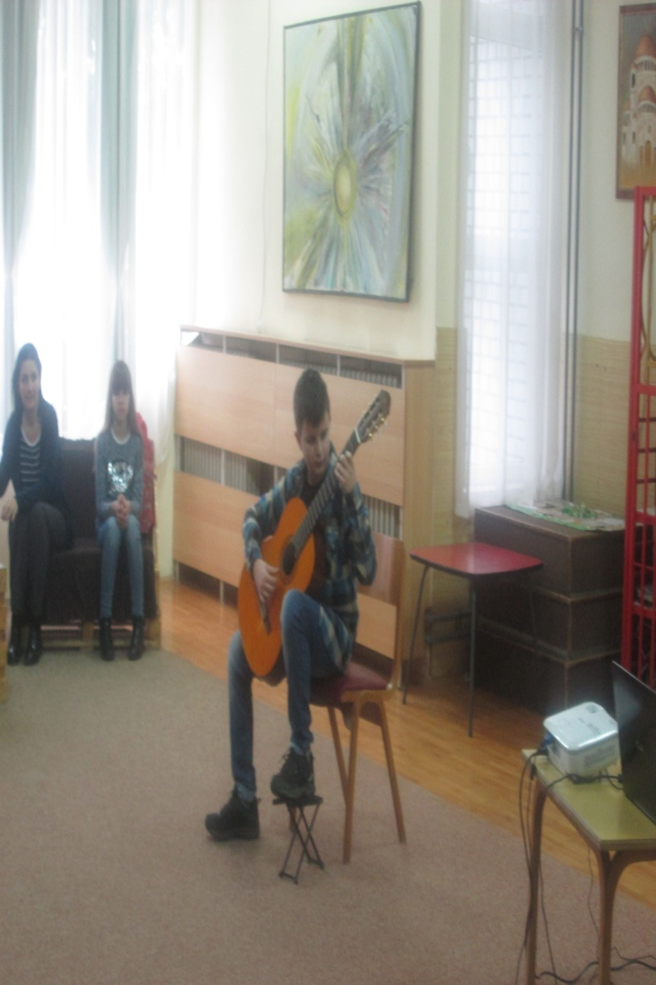

Slide 5
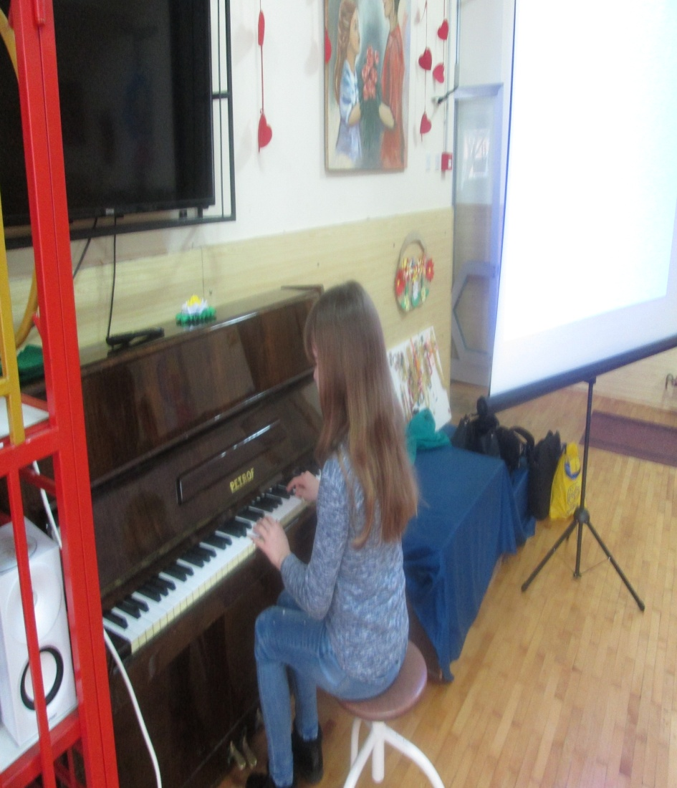
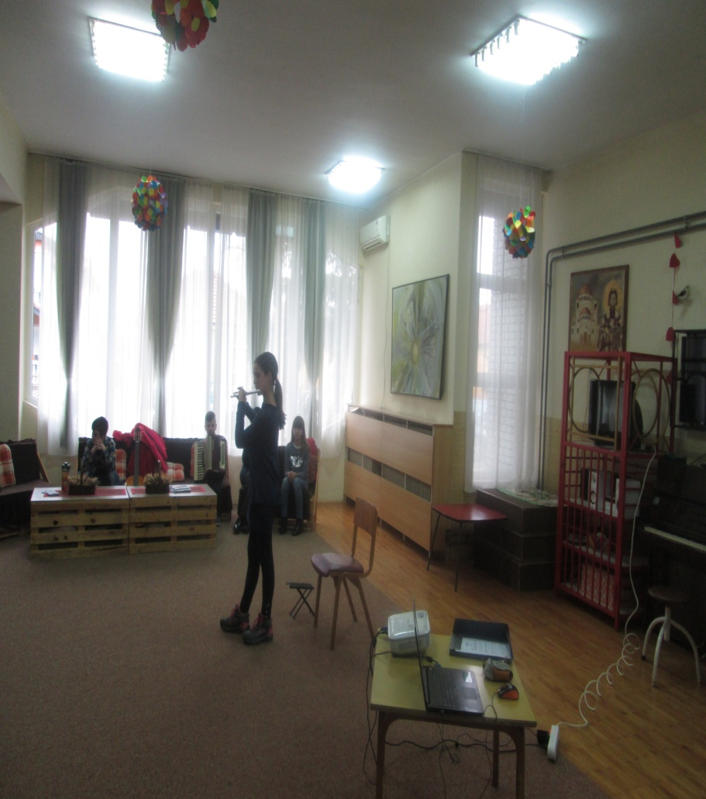

Slide 6
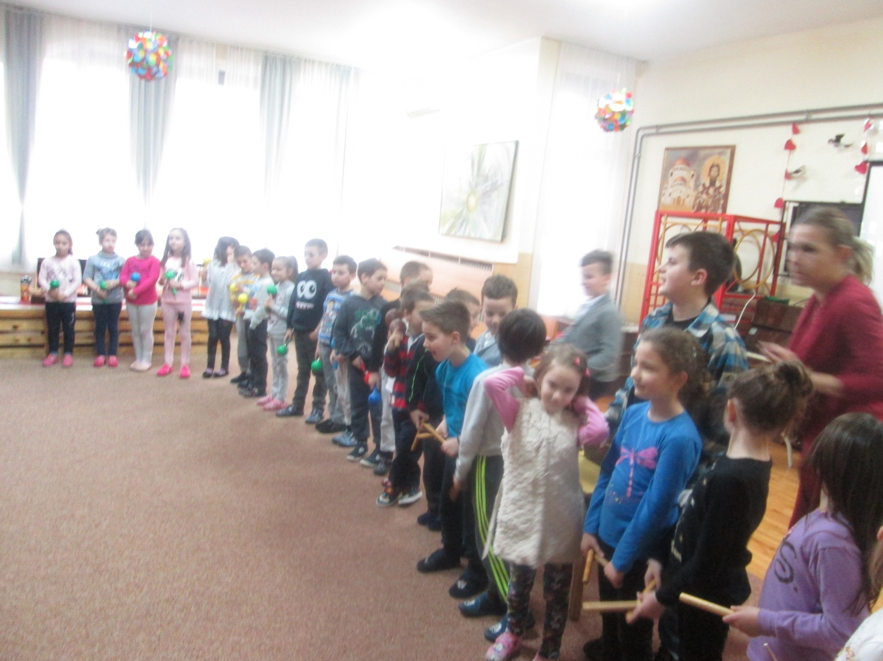

Slide 7
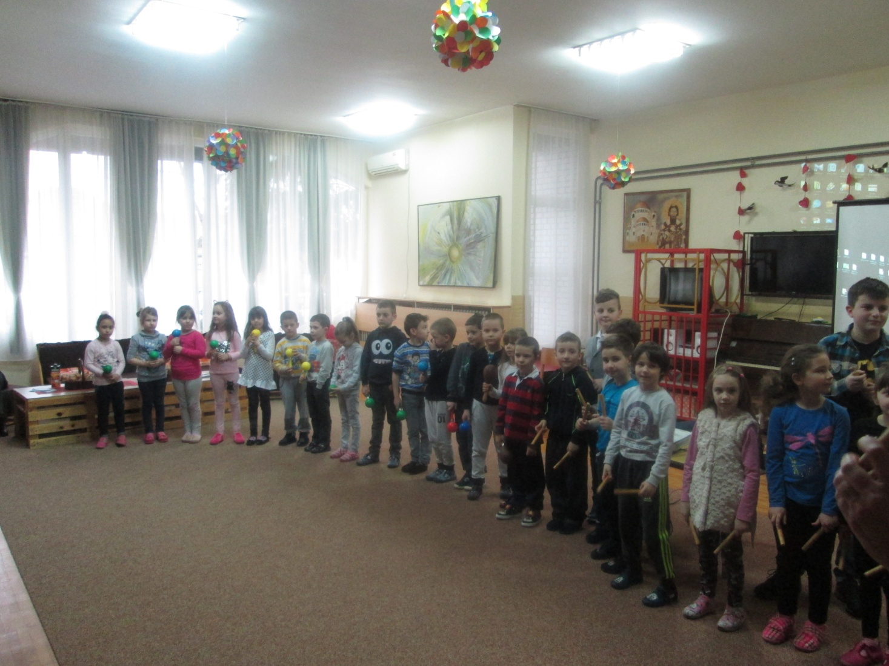

Slide 8
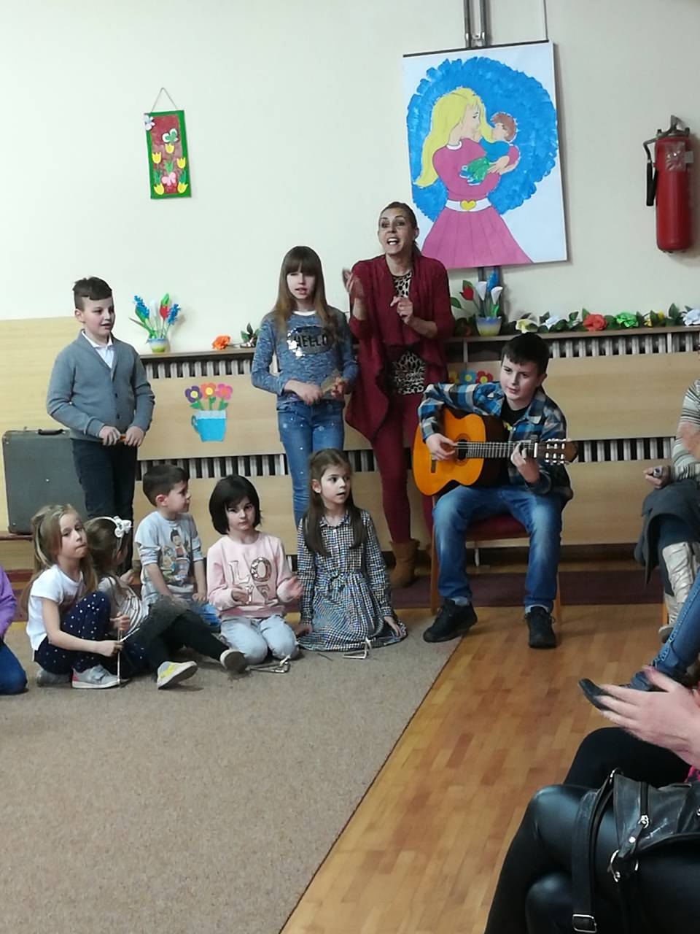
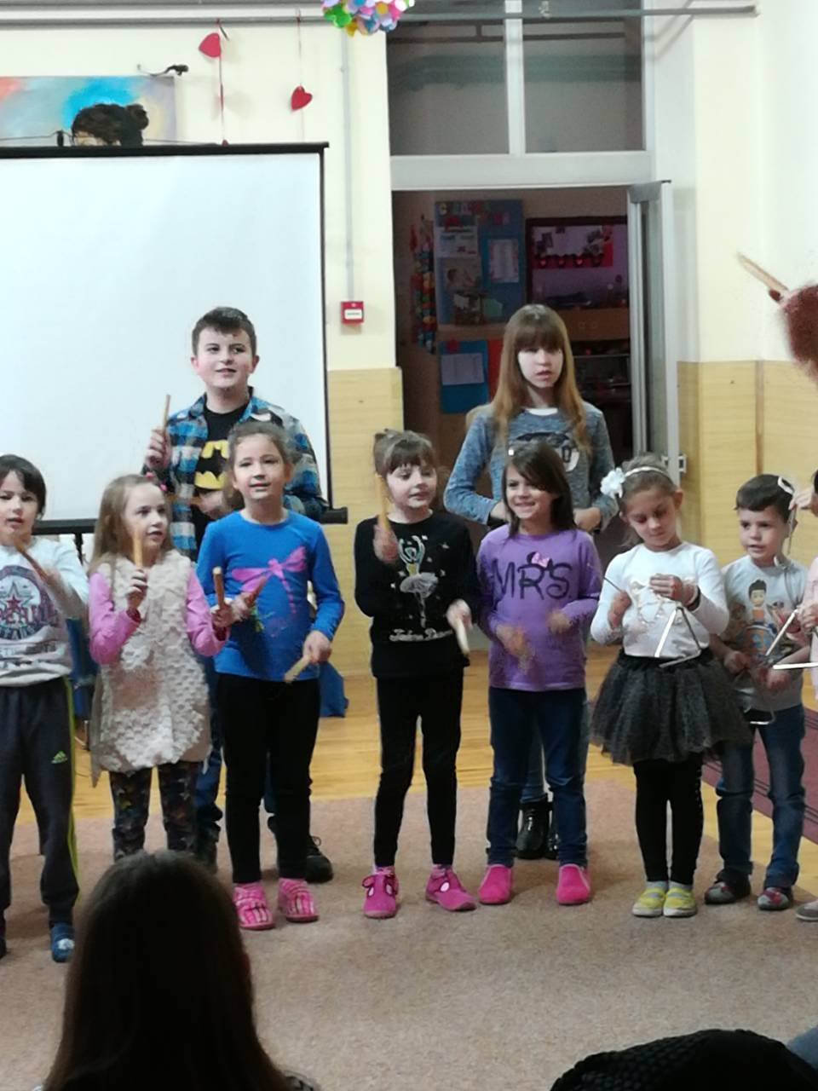

Slide 9


